Slide 2
El Presupuesto de Ingresos y Egresos 2011 de la Universidad de Guadalajara se caracterizó por ser deficitario.
Se aseguraron los recursos mínimos indispensables para la operación de todas las dependencias.
Algunos gastos han tenido que ser suspendidos, y algunos de ellos permanecen en espera de recursos extraordinarios.
Los rubros presupuestales en espera de recursos son los siguientes:
Subsidio Ordinario (60% restante del techo presupuestal, recursos comprometidos y otras necesidades de operación).
Ingresos Autogenerados (Recursos reembolsables a las dependencias de la Red que lo originen).
Compromisos Institucionales (CFE, Licencias de Software, Telefonía Institucional, por mencionar algunos).
Fondos Institucionales Participables (Becas, Desarrollo Académico, Desarrollo de la Investigación y el Posgrado, entre otros).

Slide 3
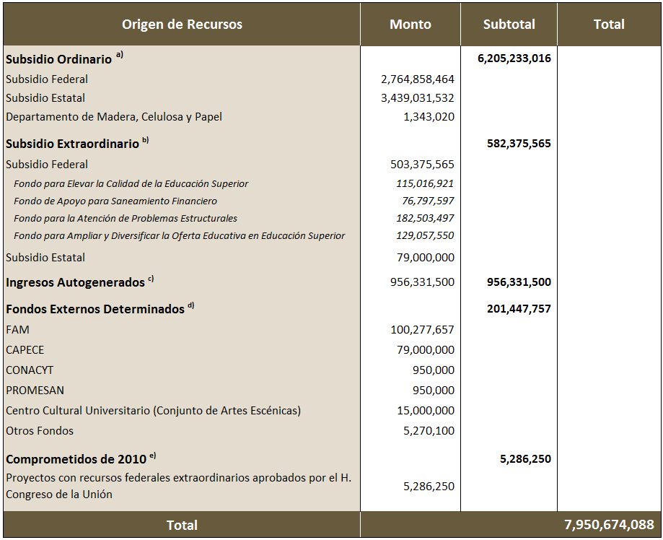
Ingresos 2011

Slide 4
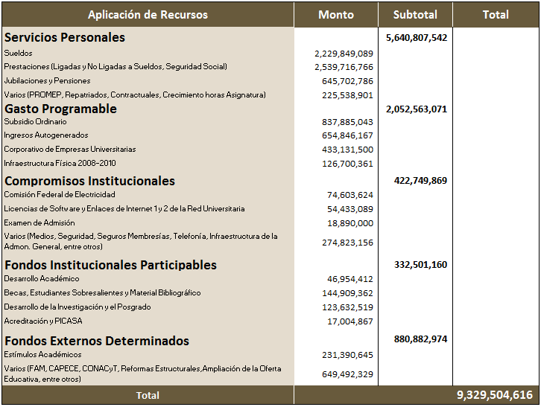
Necesidades de Egresos 2011

Slide 5
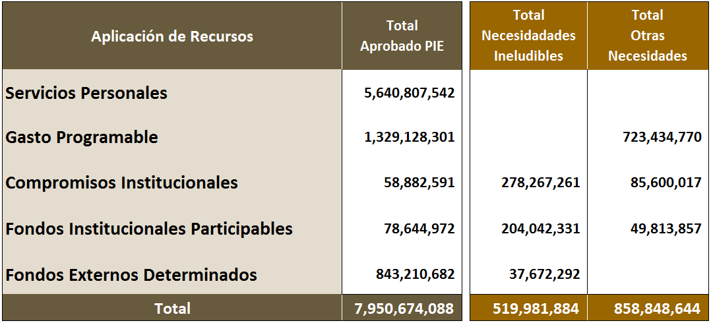
Egresos 2011
$1’378,830,528

Slide 6
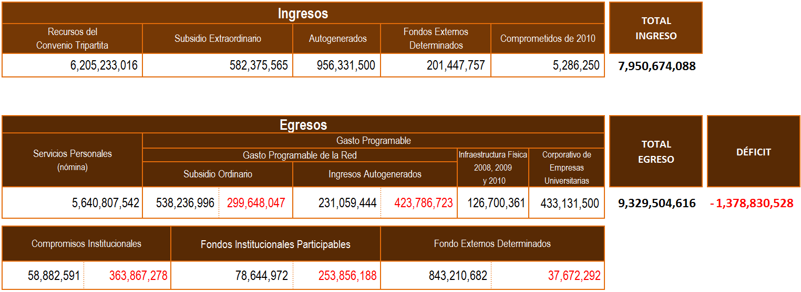
Presupuesto de ingresos y egresos 2011
1)
2)
3)
4)
5)
6)
Fuente:
Presupuesto de Ingresos y Egresos 2011, aprobado el 16 de Junio del presente año.
Notas:
Incluye la Aportación del Gobierno del Estado para el Instituto de Madera, Celulosa y Papel por un monto de $1’343,020.00.
Incluye la cantidad de $433’131,500.00 administrado por el Corporativo de Empresas Universitarias.
Contempla lo s siguiente conceptos del Subsidio Ordinario: Contratos , Recursos Materiales, Nuevas Asignaciones y Comprometidos ordinario 2010.
Contempla las contraparte s citadas en nota No.3 que no fueron financiadas.
Corresponden a recursos para cubrir contratos .
Incluye recursos de gasto operativo y saldos no pagados de 2009 y 2010.

Slide 7
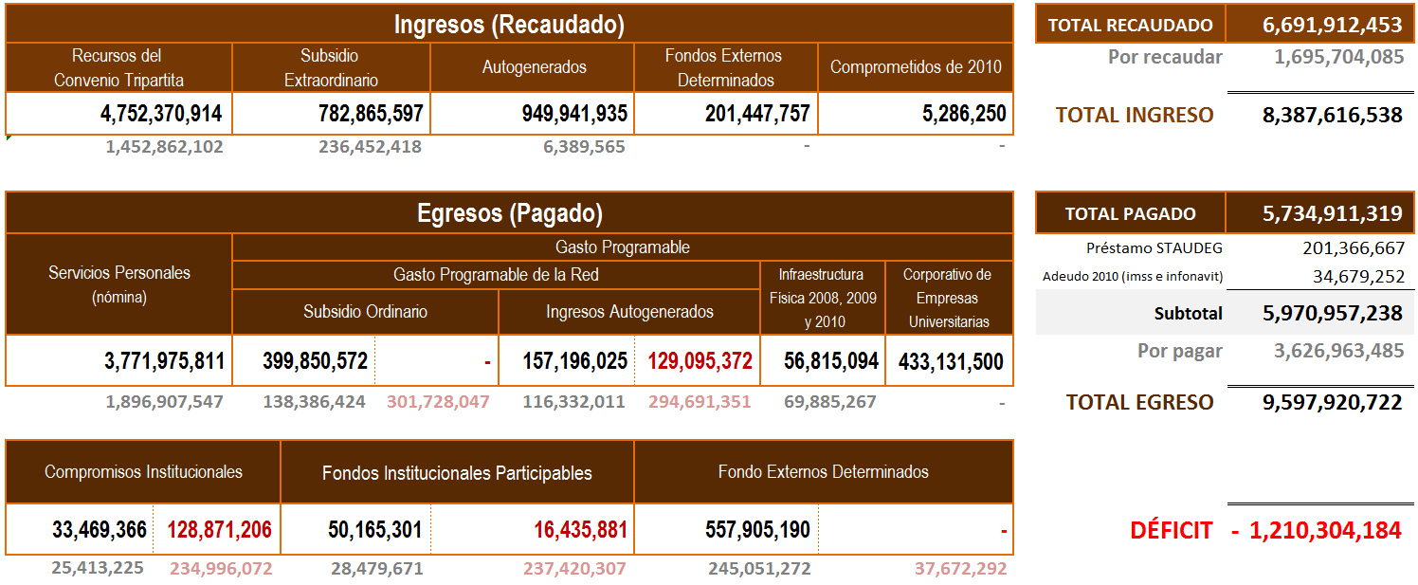
Escenario financiero, Octubre 2011
1)
2)
*
3)
**
Fuente:
Información financiera proporcionada por la DF con fecha 14 de Octubre de 2011.
Notas:
Cifras en negritas corresponden al monto recaudado y pagado, y en color tenue por recaudar y por pagar.
1) Incluye las ampliaciones 2011 al subsidio ordinario por 480 millones y PROESDE por 86 millones, así como la reducción de $129’057,550.00 del Fondo para ampliar y diversificar … (FADOES).
2) Incluye la cantidad de $433’131,500.00 administrado por el Corporativo de Empresas Universitarias .
3) Incluye las siguientes asignaciones extraordinarias para la Dir. Gral de Medios por $1'730,000.00 (acuerdo IV/01/2011/0154/II) y para la Coord. Gral. de Planeación y Desarrollo Institucional por
$350,000.00 (acuerdo IV/01/2011/0243/II).
* Incluyen $28,075,816 como incremento del costo de servicios personales.
**Incluye $42,468,592 de recursos adicionales para el pago de contratos , en razón de la diferencia en la programación de contratos con base Junio y base Octubre 2011.

Slide 8
Escenario financiero, octubre 2011
Diferencia
(Ingreso - Egreso)
Concepto (egreso) |  | Monto
Servicio Personales |  | $1,896,907,547 | 519,751,754
Fondos Externos Determinados (Estímulos Académicos) |  | $103,895,977 | 415,855,777
Subsidio Ordinario 2011 (Contratos) |  | $45,933,964 | 369,921,813
Autogenerados 2011 (Contratos) |  | $116,332,011 | 253,589,802
Subsidio Ordinario 2011 (40%) |  | $73,245,730 | 180,344,071
Autogenerados | 2009 | $9,664,430 | 170,679,642
 | 2010 | $66,672,396 | 104,007,246
 | 2011 (Ingresos propios y convenios) | $218,354,526 | - 114,347,280
Comprometidos 2010 | Ordinario (fondo 1101-1103) | $19,206,729 | - 133,554,009
 | Infraestructura Física 2008, 2009 | $19,407,610 | - 152,961,618
 | Infraestructura Física 2010 | $50,477,657 | - 203,439,275
 | Compromisos Institucionales | $25,413,225 | - 228,852,500
 | Fondos Inst. Participables | $28,479,671 | - 257,332,171
Compromisos Institucionales 2011 |  | $234,996,072 | - 492,328,242
Fondos Institucionales Participables 2011 |  | $237,420,307 | - 729,748,549
Fondos Externos Determinados |  | $178,827,587 | - 908,576,137
Subsidio Ordinario 2011 (60%) |  | $301,728,047 | - 1,210,304,184
Recursos pendientes
de recaudar
$1,695’704,085
+
Recaudado disponible
$720’955,215
$2,416’659,300
1)
2)
Fuente:
Información financiera proporcionada por la DF con fecha 14 de Octubre de 2011.
Notas:
Cantidad obtenida de la diferencia al restar el total pagado por $5,970,957,238 del total recaudado por $6,691,912,435.
2) Incluye los recursos por concepto de ampliaciones al subsidio ordinario por 480 millones y PROESDE por 86 millones .

Slide 9
I. Factores del déficit

Slide 10
Crecimiento de la Red
(2000-2010)
Dependencias:
3 Centros Universitarios Regionales
1 Sistema de Universidad Virtual
1 Sede en Los Ángeles
37 planteles de E.M.S.
Incremento de estudiantes:
43,602 (24%)
Fuente: Estadística Institucional del Tercer Informe de Actividades del Dr. Marco Antonio Cortés Guardado, Rector General de la Universidad de Guadalajara.

Slide 11
Crecimiento de la Red
(2000-2010)
Totales | 2000 | 2010 | Incremento
Estudiantes | 178,054 | 221,656 | 24%
Programas educativos | 377 | 452 | 20%
Personal académico | 11,646 | 15,228 | 31%
Personal administrativo | 6,367 | 8,225 | 29%
Fuente: Estadística Institucional del Tercer Informe de Actividades del Dr. Marco Antonio Cortés Guardado, Rector General de la Universidad de Guadalajara.

Slide 12
Nómina de pensionados
y jubilados
De 2007 a 2010 no se han recibido recursos de los gobiernos federal y estatal para pensionados y jubilados.
La Universidad ha pagado los siguientes montos de su gasto operativo:
Año | Pagado
2007 | 410,836,634
2008 | 474,460,378
2009 | 542,754,406
2010* | 617,527,450
Total | 2,045,578,868
Fuente: Dirección de Finanzas. Presupuestos de Ingresos y Egresos de la Universidad de Guadalajara y Sistema SIIAUFin
*El monto presupuestado corresponde a los $ 570,971,495, de los cuales $510,345,987 no se fondeo, por lo tanto solo se afecto al presupuesto ordinario la cantidad de $ 60,000,000, más $ 77,797,597 de saneamiento financiero 2010, lo cual representa un importe de 433,373,698 neto sin fondeo

Slide 13
Factores más importantes que han incidido en la problemática presupuestal
Fondos federales que sólo otorgan recursos para infraestructura física y equipamiento
Incremento del costo de la nómina (prestaciones y plantilla no reconocidas por la SEP)
Crecimiento del costo de la nómina de jubilados

